Slide 1
1
恶意程序
安全漏洞
DoS攻击
网站安全
云平台安全
工业控制系统安全
Current Security
Situation

Slide 2
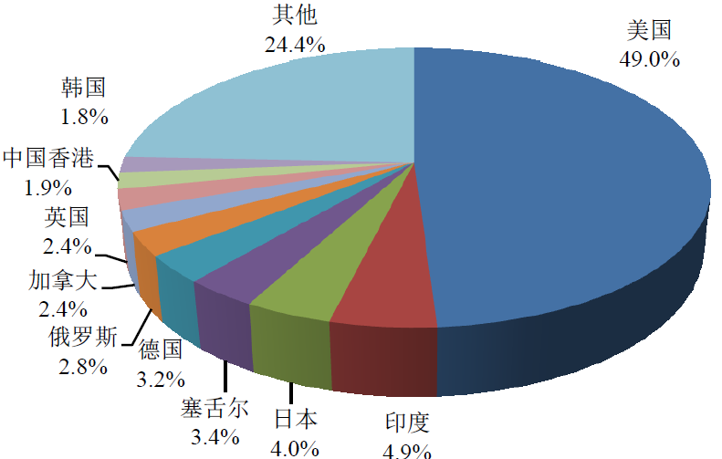
Malware(Malicious Sofware)
流氓软件或广告软件、spyware、Keyboard Recorder 、Trojan、僵尸程序和僵尸网络、rootkit、勒索软件、worm、logic bomb等。
Context
(一）恶意程序-攻击源
2021年上半年，CNCERT新增捕获计算机恶意程序样本约2307万个，计算机恶意程序传播次数日均达约582万次。按照计算机恶意程序传播来源统计，位于境外的IP地址主要是来自美国、印度和日本等国家和地区。

Slide 3
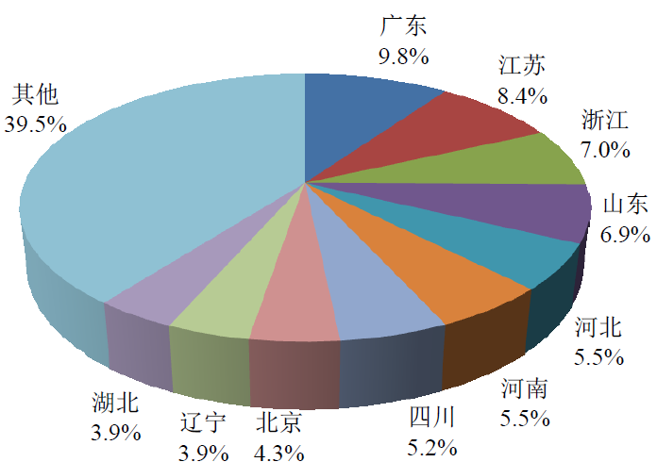
Context
我国受恶意程序攻击的IP分布情况
(一）恶意程序-攻击目标
按照攻击目标IP地址统计，我国境内受计算机恶意程序攻击的IP地址约3048万个，约占我国IP地址总数的7.8%，这些受攻击的IP地址主要集中在广东省、江苏省、浙江省等地区，2021年上半年我国受恶意程序攻击的IP地址分布情况如图所示。

Slide 4
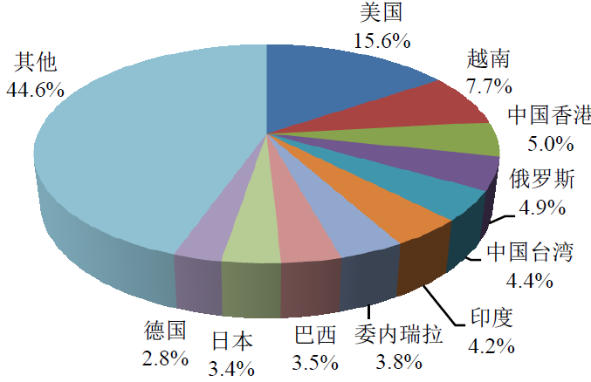
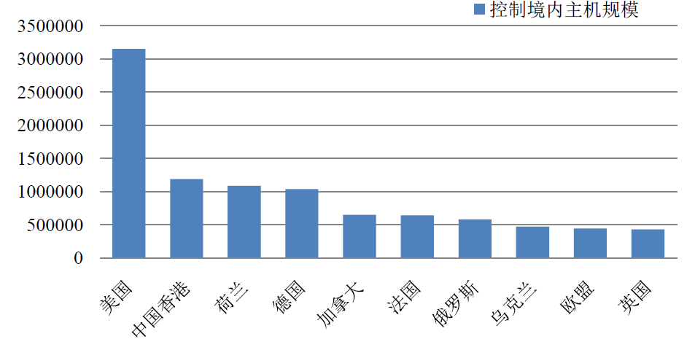
控制我国境内主机的境外计算机恶意程序控制服务器数量分布
Context
(一）恶意程序-感染用户
我国境内感染计算机恶意程序的主机数量约446万台，同比增长46.8%。位于境外的约4.9万个计算机恶意程序控制服务器控制我国境内约410万台主机。就控制服务器所属国家或地区来看，位于美国、越南和中国香港地区的控制服务器数量分列前三位，分别是约7,580个、3,752个和2,451个。
控制我国境内主机数量TOP10的国家或地区

Slide 5
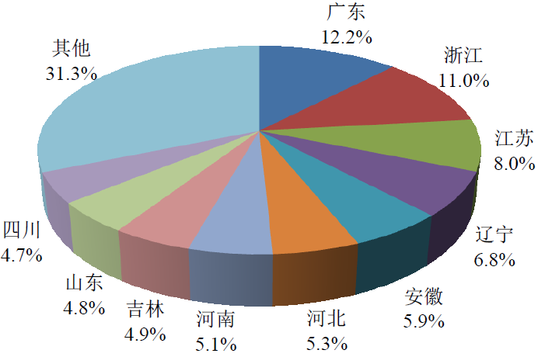
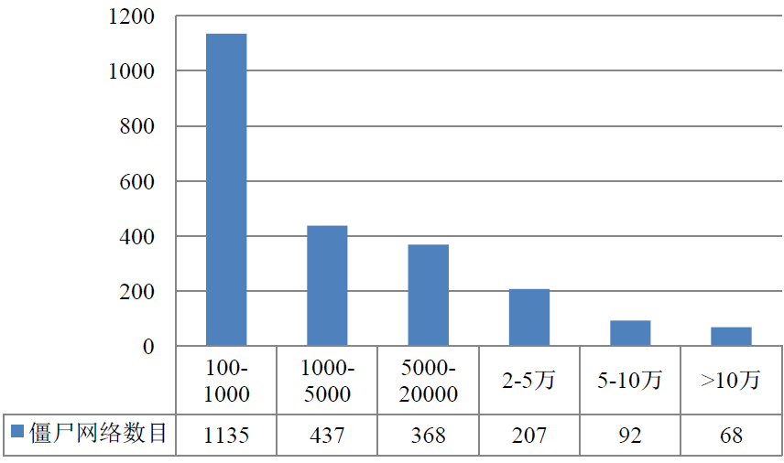
我国境内感染计算机恶意程序主机数量按地区分布
Context
(一）恶意程序-感染用户
从我国境内感染计算机恶意程序主机所属地区看，主要分布在广东省（占我国境内感染数量的12.2%）、浙江省（占11.0%）、江苏省（占8.0%）等地区。
在因感染计算机恶意程序而形成的僵尸网络中，规模在100台主机以上的僵尸网络数量2,307个，规模在10万台以上的僵尸网络数量68个。
僵尸网络的规模分布

Slide 6
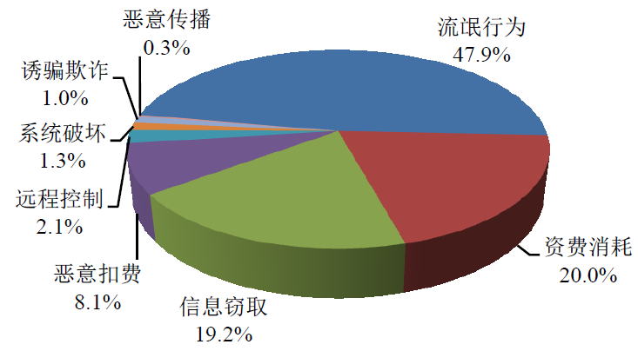
Context
移动互联网恶意程序数量按行为属性统计
(一）恶意程序-移动App恶意程序
2021年上半年，CNCERT通过自主捕获和厂商交换获得移动互联网恶意程序数量86.6万余个，同比减少47%。通过对恶意程序的恶意行为统计发现，排名前三的分别为流氓行为类、资费消耗类和信息窃取类，占比分别为47.9%、20.0%和19.2%
防范：从app商店、云平台下架恶意APP（2021年下架25054个）

Slide 7
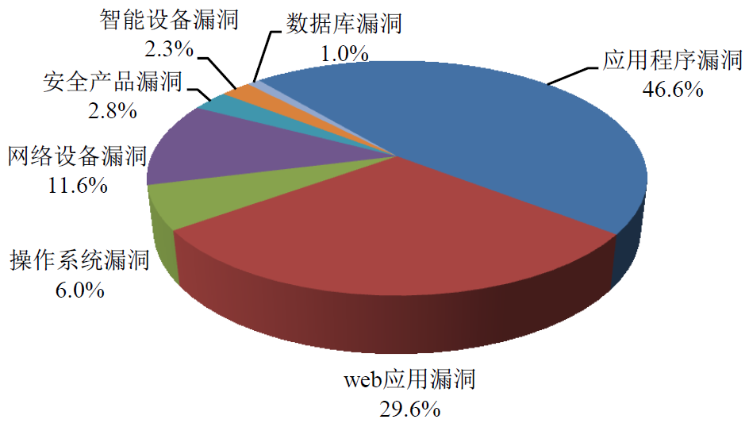
Context
(二)安全漏洞(Security vulnerabilities )
CNVD收录安全漏洞按影响对象分类统计
国家信息安全漏洞共享平台（CNVD）收录通用型安全漏洞13,083个，同比增长18.2%。其中，高危漏洞收录数量为3,719个（占28.4%），同比减少13.1%；“0-day”漏洞收录数量为7,107个（占54.3%），同比大幅增长55.1%。按影响对象分类统计，排名前三的是应用程序漏洞（占46.6%）、Web应用漏洞（占29.6%）、操作系统漏洞（占6.0%）。2021年上半年，CNVD验证和处置涉及政府机构、重要信息系统等网络安全漏洞事件近1.8万起。

Slide 8
Context
被用于进行DDoS攻击的网络资源情况
累计监测发现用于发起DDoS攻击的活跃控制端1,455台，其中位于境外的占比97.1%，主要来自美国、德国和荷兰等；活跃肉鸡71万余台，其中位于境内的占比92.7%，主要来自广东省、辽宁省、江苏省、福建省、浙江省等；反射攻击服务器约395万余台，其中位于境内的占比80.7%，主要来自浙江省、广东省、辽宁省、吉林省、四川省等。
(三)拒绝服务攻击（DoS）
境内目标遭大流量DDoS攻击情况
CNCERT监测发现，境内目标遭受峰值流量超过1Gbps的大流量攻击事件同比减少17.5%，主要攻击方式为TCP SYN Flood、UDP Flood、NTP Amplification、DNS Amplification、TCP ACK Flood和SSDP Amplification，这6种攻击的事件占比达到96.1%；攻击目标主要位于浙江省、山东省、江苏省、广东省、北京市、福建省、上海市等地区，这7个地区的事件占比达到81.7%。

Slide 9
Context
监测发现，2021年2月份以来，针对地方农信社的仿冒页面呈爆发趋势，仿冒对象不断变换转移，承载IP地址主要位于境外。这些仿冒页面频繁动态更换银行名称，多为新注册域名且通过伪基站发送钓鱼短信的方式进行传播。根据分析，通过此类仿冒页面，攻击者不仅仅可以获取受害人个人敏感信息，还可以冒用受害人身份登录其手机银行系统进行转账操作或者绑定第三方支付渠道进行资金盗取。
(四)网站安全：网页仿冒
监测发现针对我国境内网站仿冒页面约1.3万余个。为有效防止网页仿冒引发的危害，CNCERT重点针对金融、电信等行业的仿冒页面进行处置，共协调关闭仿冒页面8,171个，同比增加31.2%。在已协调关闭的仿冒页面中，从承载仿冒页面IP地址归属情况来看，绝大多数位于境外。

Slide 10
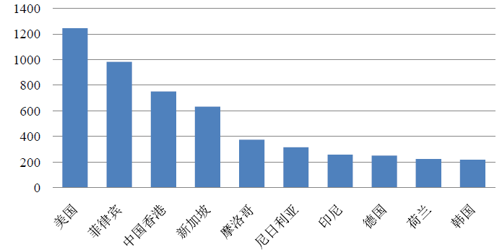
Context
(四)网站安全：网站后门
境外向我国境内网站植入后门IP地址所属国家或地区TOP10
境内外8,289个IP地址对我国境内约1.4万个网站植入后门，我国境内被植入后门的网站数量较2020年上半年大幅减少62.4%。其中，有7,867个境外IP地址（占全部IP地址总数的94.9%）对境内约1.3万个网站植入后门，位于美国的IP地址最多，占境外IP地址总数的15.8%，其次是位于菲律宾和中国香港地区的IP地址

Slide 11
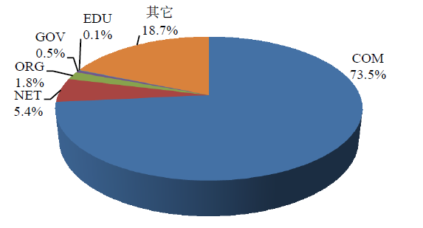
Context
境内被篡改网站按顶级域名分布
(四)网站安全：网页篡改
我国境内遭篡改的网站有近3.4万个，其中被篡改的政府网站有177个。从境内被篡改网页的顶级域名分布来看，占比分列前三位的仍然是“.com”“.net”和“.org”，分别占总数的73.5%、5.4%和1.8%，如图所示。

Slide 12
Context
同时，攻击者经常利用我国云平台发起网络攻击，其中云平台作为控制端发起DDoS攻击的事件数量占境内控制发起DDoS攻击的事件数量的51.7%、作为攻击跳板对外植入后门链接数量占境内攻击跳板对外植入后门链接数量的79.3%、作为木马和僵尸网络恶意程序控制端控制的IP地址数量占境内全部数量的65.1%、承载的恶意程序种类数量占境内互联网上承载的恶意程序种类数量的89.5%。
(五)云平台安全
云平台上遭受大流量DDoS攻击的事件数量占境内目标遭受大流量DDoS攻击事件数的71.2%、被植入后门网站数量占境内全部被植入后门网站数量的87.1%、被篡改网站数量占境内全部被篡改网站数量的89.1%。

Slide 13
Context
(六)工业控制系统安全
CNCERT监测发现境内大量暴露在互联网的工业控制设备和系统。其中，设备类型包括可编程逻辑控制器、串口服务器等，各类型分布如图11所示；存在高危漏洞的系统涉及煤炭、石油、电力、城市轨道交通等重点行业，覆盖企业生产管理、企业经营管理、政府监管、工业云平台等。

Slide 14
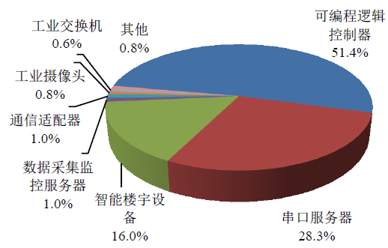
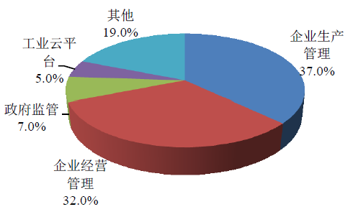
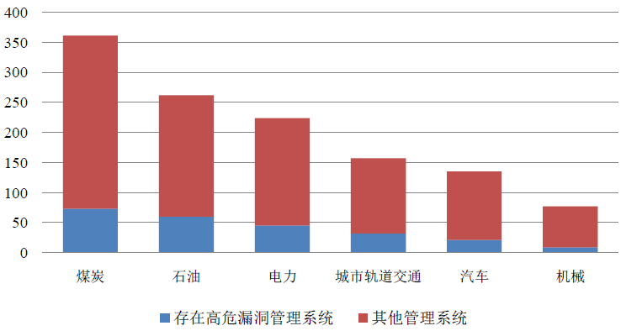
监测发现的联网工业设备的类型统计
监测发现的重点行业联网监控管理系统类型统
Context
(六)工业控制系统安全
CNCERT监测发现境内大量暴露在互联网的工业控制设备和系统。其中，设备类型包括可编程逻辑控制器、串口服务器等，各类型分布如图所示；存在高危漏洞的系统涉及煤炭、石油、电力、城市轨道交通等重点行业，覆盖企业生产管理、企业经营管理、政府监管、工业云平台等。
监测发现的重点行业联网监控管理系统的漏洞威胁统计

